Slide 1
Konstrukční a technologické aspekty návrhu formy pro vstřikování plastů
Vypracoval: Lukáš Maršík | Vedoucí: Ing. Martin Podařil, PhD., Ph.D. 2023

Slide 2
Osnova
Cíl práce
Vstřikování plastů
Charakteristika dílu
Původní vstřikovací forma
Návrh vstřikovací formy

Slide 3
Cíl práce
Hlavní cíl práce je návrh formy pro výrobu dílů technologií vstřikování plastů. Na základě požadavků kladených na konkrétní výlisek je nutno zhodnotit technologičnost výroby, technologické parametry plynoucí ze vstřikovaného materiálu a na základě těchto vstupních informací navrhnout vhodné konstrukční a materiálové řešení formy.

Slide 4
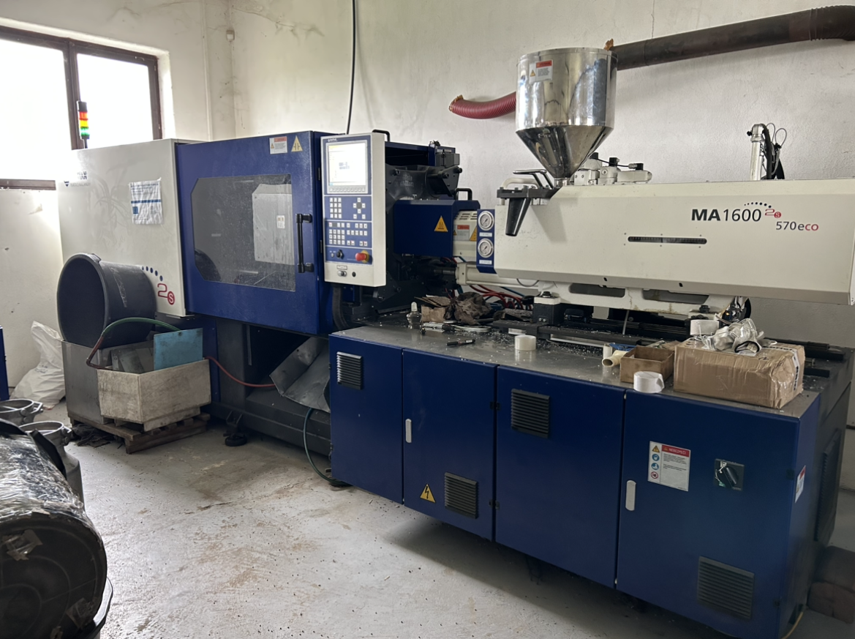
Vstřikování plastů
Princip vstřikování
Vstřikovací stroj
Vstřikovací forma
Nejpoužívanější metoda výroby plastových dílů

Slide 5
Úvod do problému
Analýzy současného stavu (dvojnásobná forma)
Optimalizace konstrukce vstřikovací formy
Zvýšení efektivity výroby => šestinásobná forma
Snížení výrobních nákladů

Slide 6
JP plastic v.o.s.
Založeno 1990
Rodinná firma
Zaměření na vstřikování plastů
Kovoobrábění (výroba forem)

Slide 7
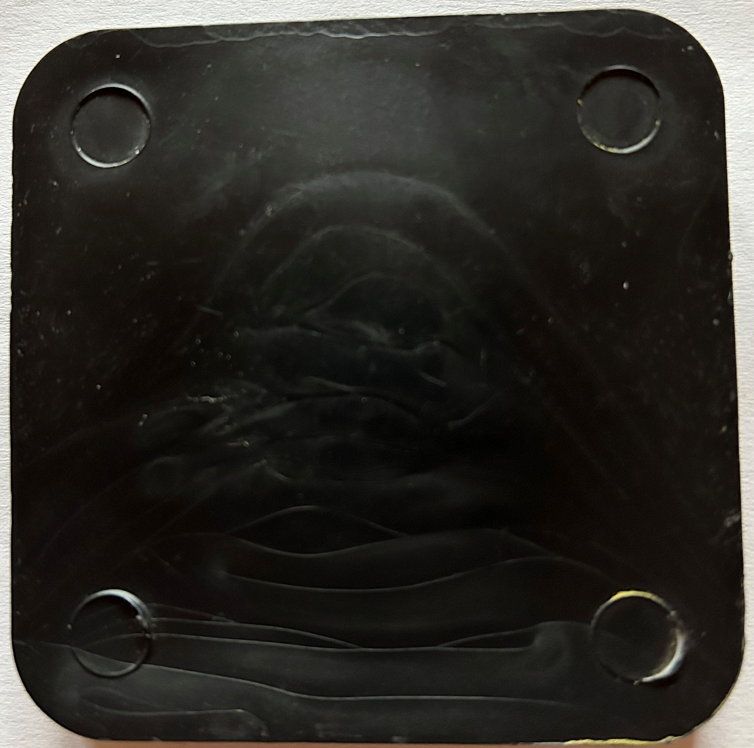
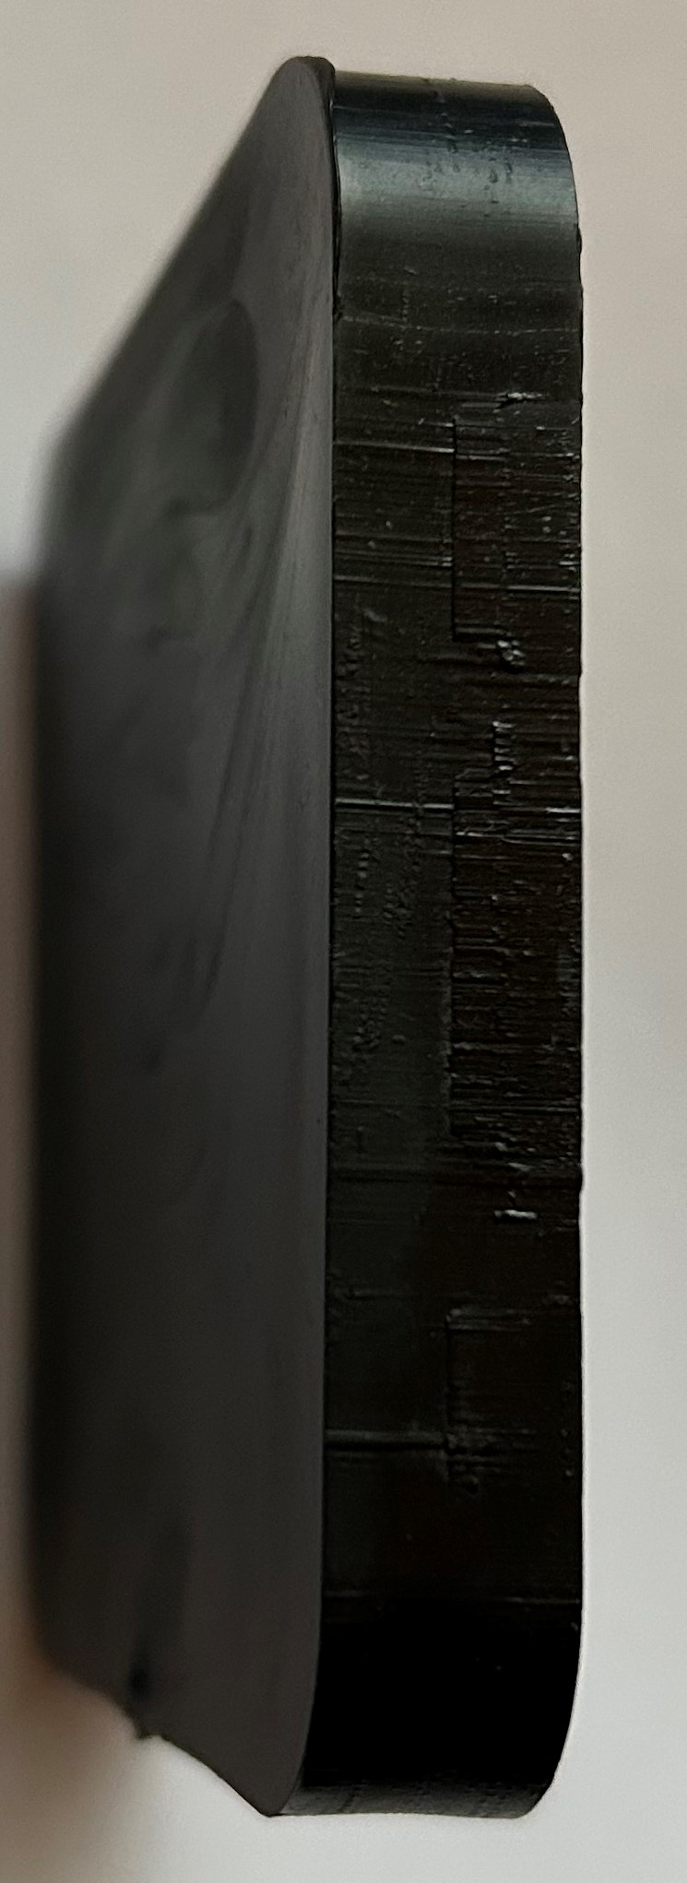
Charakteristika výstřiku
Využití stavební průmysl (betonové prefabrikáty)
Namáhání na tlak
Materiál výstřiku ABS (houževnatý)

Slide 8
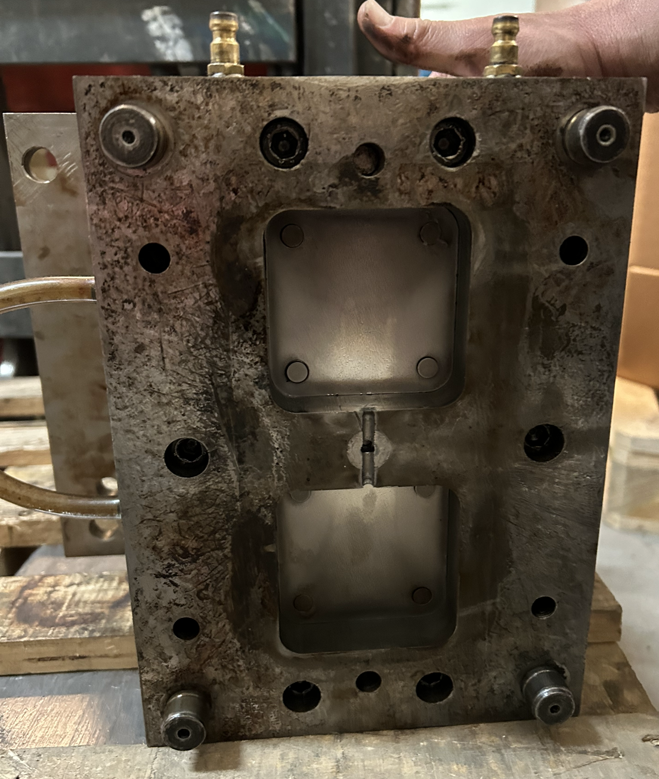
Původní vstřikovací forma
Pouze dvojnásobná forma
Nízká efektivita výroby
Velké opotřebení

Slide 9
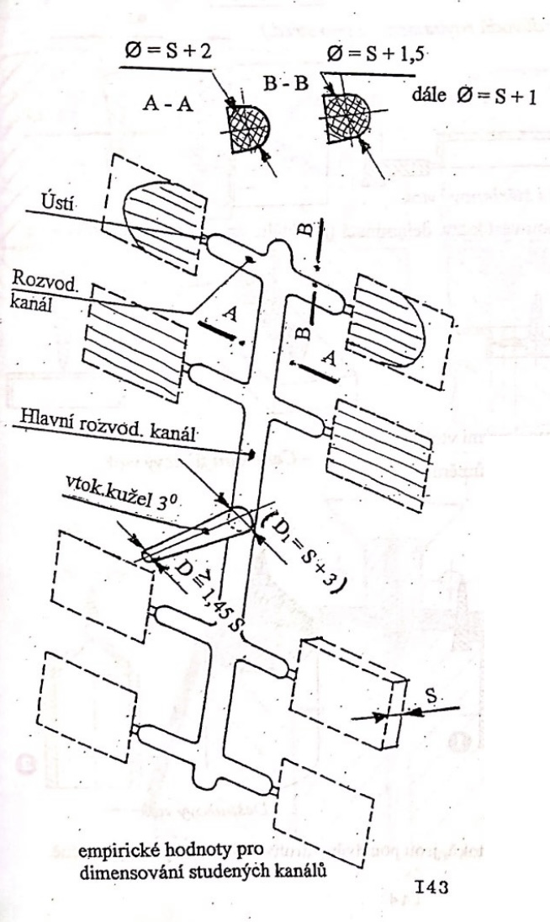
Návrh vstřikovací formy
Rozměry kanálů => tloušťka výstřiku
Kuželový vtok – kuželovitost 3°
Úprava rozměrů dle požadavků firmy
Po zhotovení formy => nultá série výstřiků

Slide 10
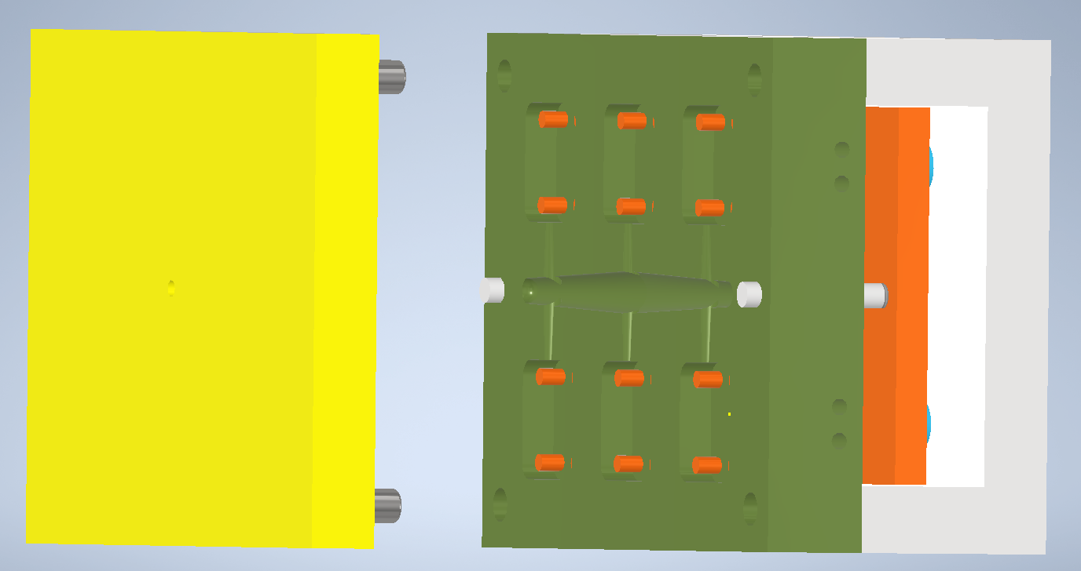
Materiálové řešení
Tvarová dutina ČSN 17 024
Vodící elementy ČSN 14 220
Ostatní části ČSN 12 050

Slide 11
Návrhy opatření
Použití simulačního programu
Volba kvalitnějších materiálu
Povrchová úprava tvarové dutiny

Slide 12
Děkuji za pozornost

Slide 13
Prostor pro dotazy

